Slide 1
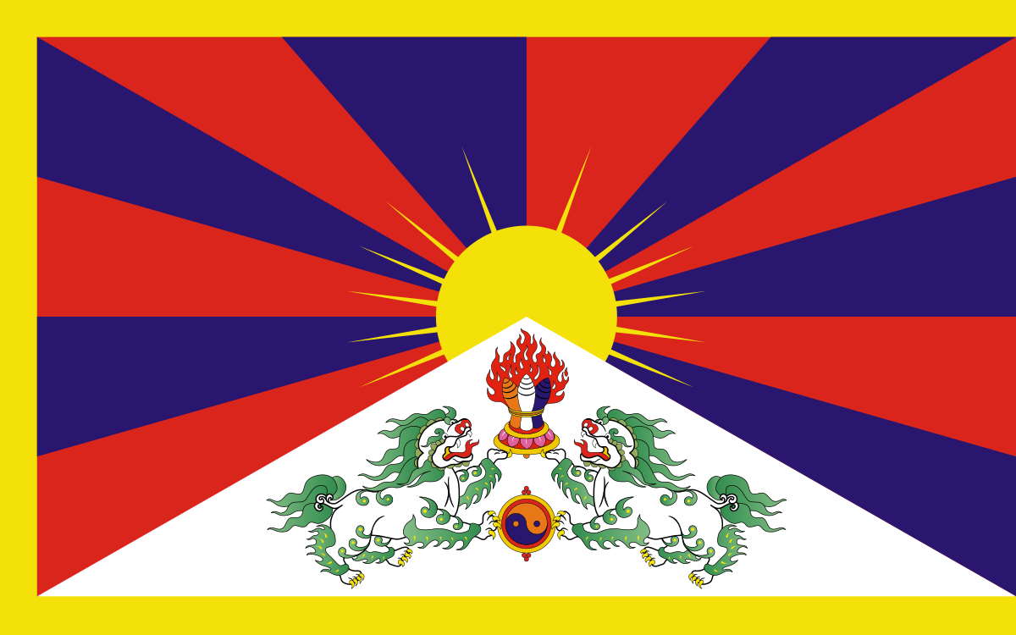
Soutěžní hra RISKUJ Vlajka pro Tibet

Slide 2
Historie
Geografie
Kultura
Zajímavosti
Pantomima
100
100
100
100
100
200
200
200
200
200
300
300
300
300
300
400
400
400
400
400
500
500
500
500
500
Odkazy: https://cs.wikipedia.org/wiki/Tibet; https://www.hedvabnastezka.cz/zeme/asie/tibet/historie-tibetu/; http://chi.cz/zajimave/zajimava-fakta-o-tibetu

Slide 3
Historie - 100
Jak se nazývala vláda v Číně v době, kdy zabrala Tibet?
a) totalitní
✓
b) demokratická
c) teologická
Zpět

Slide 4
Historie - 200
Který národ obsadil ve 13. století Tibet?
a) Hunové
b) Číňané
c) Mongolové
✓
Zpět

Slide 5
Historie - 300
Ve kterém roce zabrala Čína Tibet?
a) 1965
✓
b) 1945
c) 1925
Zpět

Slide 6
Historie - 400
Kolik let ,,vydržel" tzv. Nezávislý Tibet
a) 29 let
b) 39 let
✓
c) 49 let
Zpět

Slide 7
Historie - 500
Kolikátý dalajláma ,,vládl" Tibetu v době, kdy Čína provedla anexi Tibetu?
a) 14.
✓
b) 15.
c) 16.
Zpět

Slide 8
Geografie - 100
Co se nachází na hranici Tibetu a Nepálu?
a) poušť Gobi
b) Mount Everest
✓
c) řeka Jang-c’-ťiang
Zpět

Slide 9
Geografie - 200
Na které náhorní plošině se Tibet nachází?
a) Tibetské
✓
b) Dakánské
c) Čínské
Zpět

Slide 10
Geografie - 300
Ve které části Asie se Tibet nachází?
a) ve střední
b) v jižní
c) nedá se přesně určit
✓
Zpět

Slide 11
Geografie - 400
Která z těchto řek NEPRAMENÍ v Tibetu?
a) Žlutá řeka
b) Ganga
✓
c) Indus
Zpět

Slide 12
Geografie - 500
Kolik obyvatel žije v tradičním hlavním městě Tibetu Lhase?
a) 200 tis.
b) 220 tis.
c) 250 tis.
✓
Zpět

Slide 13
Kultura - 100
Jaká masa se v Tibetu nejčastěji používají?
a) vepřové, hovězí, králičí
b) jačí, kozí, ovčí
✓
c) kuřecí, krůtí, kachní
Zpět

Slide 14
Kultura - 200
Jaký jazyk se v Tibetu používá?
a) mandarínština
b) kantonština
c) tibetština
✓
Zpět

Slide 15
Kultura - 300
Jak se nazývá druh náboženství v Tibetu?
a) lámaismus
✓
b) mahájana
c) zen
Zpět

Slide 16
Kultura - 400
Kolik lidí MIMO Tibet mluví národním jazykem Tibetu?
a) 1 500
b) 15 000
c) 150 000
✓
Zpět

Slide 17
Kultura - 500
Jak se nazývají malé činely, které jsou národním hudebním nástrojem Tibetu?
a) tangša
b) hingša
c) tingša
✓
Zpět

Slide 18
Zajímavosti - 100
Z čeho se připravuje tradiční jídlo Tibetu ,,campa"?
a) ze smažených vajec
b) z pečených brambor
c) z praženého ječmene
✓
Zpět

Slide 19
Zajímavosti - 200
Jaké národnosti byl první Evropan, který navštívil Tibet?
a) Čech
✓
b) Slovák
c) Polák
Zpět

Slide 20
Zajímavosti - 300
Která z těchto věcí se v Tibetu nachází?
a) nejvýše položené město
b) nejhlubší kaňon
✓
c) nejdelší proláklina
Zpět

Slide 21
Zajímavosti - 400
Kolik klášterů v Tibetu vede žena?
a) 1
✓
b) 2
c) žádný
Zpět

Slide 22
Zajímavosti - 500
Které z těchto měst leží na stejné rovnoběžce jako Lhasa (hlavní město Tibetu)?
a) Káhira
✓
b) Paříž
c) Praha
Zpět

Slide 23
Pantomima - 100
MNICH
Zpět

Slide 24
Pantomima - 200
DALAJLÁMA
Zpět

Slide 25
Pantomima - 300
ČÍNA
Zpět

Slide 26
Pantomima - 400
TIBET
Zpět

Slide 27
Pantomima - 500
BUDHISMUS
Zpět

